Slide 1


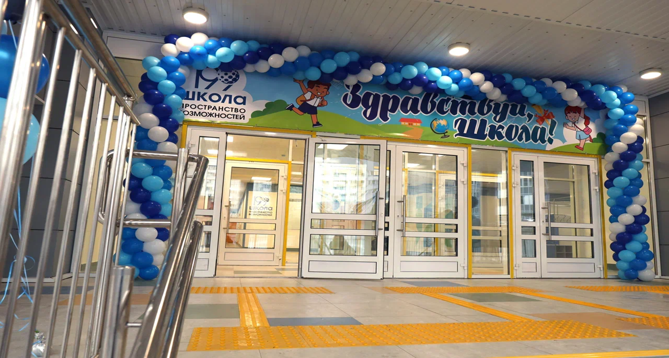
Государственное бюджетное общеобразовательное учреждение
средняя общеобразовательная школа №199 ПРИМОРского района Санкт-Петербурга

Slide 2
Правила приема в 1 класс в 2026 году
Информация для родителей (законных представителей) будущих первоклассников
Приказ Министерства просвещения от 02.09.2020 № 458

Slide 3
Нормативные документы
Федеральный закон от 29.12.2012 № 273-ФЗ «Об образовании в Российской Федерации»;
Приказ Министерства просвещения Российской Федерации от 02.09.2020 № 458 «Об утверждении Порядка приема на обучение по образовательным программам начального общего, основного общего и среднего общего образования»;
Приказ Министерства просвещения Российской Федерации от 08.10.2021 № 707 «О внесении изменений в приказ Министерства просвещения Российской Федерации от 2 сентября 2020г. № 458 «Об утверждении Порядка приема на обучение по образовательным программам начального общего, основного общего и среднего общего образования»;
Закон Санкт-Петербурга от 26.06.2013 № 461-83 «Об образовании в Санкт-Петербурге»;
Распоряжение Комитета по образованию от 18.11.2014 № 5208- р «Об определении категорий детей, имеющих преимущественное право зачисления на обучение в государственные дошкольные образовательные организации и в государственные общеобразовательные организации Санкт-Петербурга»;
Распоряжение Комитета по образованию от 31.03.2021 года № 879-р « Об утверждении регламента образовательных организаций, реализующих образовательные программы начального общего, основного общего и среднего общего образования, находящихся в ведении исполнительных органов государственной власти Санкт-Петербурга, по предоставлению услуги по зачислению в образовательные организации»;
Распоряжение Комитета по образованию от 17.01.2022 года № 68-р «О внесении изменений в распоряжение Комитета по образованию от 31.03.2021 № 879-р».

Slide 4
1 ЭТАП
01.04.2026 - 30.06.2026
Подача заявлений гражданами:
чьи дети имеют внеочередное, первоочередное и преимущественное право на зачисление, установленное федеральными или региональными льготами;
чьи дети, проживают на закрепленной территории микрорайона.
ПРИЁМ в 1 КЛАСС

Slide 5
Категории детей, имеющих внеочередное право при зачислении в 1 классы
Дети, один из родителей (законных представителей) которых участвует или участвовал в проведении специальной военной операции (в выполнении специальных задач) на территориях Донецкой Народной Республики, Луганской Народной Республики, Запорожской области, Херсонской области и Украины согласно Федеральному закону от 06.02.2023 № 16-ФЗ "О внесении изменений в отдельные законодательные акты Российской Федерации";
Дети, являющиеся пасынками и падчерицами граждан, которые являются (являлись) участниками специальной военной операции либо призваны на военную службу по мобилизации;
дети военнослужащих и дети граждан, пребывавших в добровольческих формированиях, погибших (умерших) при выполнении задач в специальной военной операции либо позднее указанного периода, но вследствие увечья (ранения, травмы, контузии) или заболевания, полученных при выполнении задач в ходе проведения специальной военной операции.

Slide 6
Категории детей, имеющих внеочередное право при зачислении в 1 классы
Дети сотрудников Следственного комитета РФ в соответствии с частью 25 статьи 35 Федерального закона от 28.12.2010 №403‑ФЗ «О Следственном комитете РФ»;
Дети судей в соответствии с Законом РФ от 26.06.1992 №3132‑1 «О статусе судей в РФ»;
Дети работников прокуратуры РФ в соответствии с пунктом 5 статьи 44 Федерального закона от 17.01.1992 №2202‑1 «О прокуратуре РФ».

Slide 7
Категории детей, имеющих ПЕРВоОчередное право при зачислении в 1 классы
Дети, проживающие на закрепленной территории микрорайона;
Для региональных льготников: обучение в данной общеобразовательной организации старших полнородных и неполнородных братьев или сестер, штатная должность родителя (законного представителя) в данной образовательной организации;
Для федеральных льготников: место жительства семьи в микрорайоне, закрепленном администрацией Приморского района для проведения первичного учета детей;

Slide 8
Категории детей, имеющих ПЕРВоОчередное право при зачислении в 1 классы
Ребенок, полнородные и неполнородные брат и (или) сестра которого обучаются в данной общеобразовательной организации в соответствии с Федеральным законом 02.07.2021 № 310-ФЗ, а также ребенок, родитель (законный представитель) которого занимает штатную должность в данной общеобразовательной организации (распоряжение Комитета по образованию Санкт-Петербурга от 17.01.2022 № 68-р)
Ребенок, в том числе усыновленный (удочеренный) или находящийся под опекой или попечительством в семье, включая приемную семью, в которой обучаются его брат и (или) сестра (полнородные и неполнородные, усыновленные (удочеренные), дети, опекунами (попечителями) которых являются родители (законные представители) этого ребенка, или дети, родителями (законными представителями) которых являются опекуны (попечители) этого ребенка.

Slide 9
Категории детей, имеющих ПЕРВоОчередное право при зачислении в 1 классы
Дети военнослужащих (Федеральный закон от 27.05.1998 № 76-ФЗ «О статусе военнослужащих» ст. 19 п. 6);
Дети сотрудников полиции (Федеральный закон от 07.02.2011 № 3-ФЗ «О полиции» ст. 46 п. 6);
Дети сотрудников некоторых органов исполнительной власти (Федеральный закон от 30.12.2012 № 283-ФЗ «О социальных гарантиях сотрудникам некоторых федеральных органов исполнительной власти и внесении изменений в отдельных законодательные акты РФ» ст. 3 п. 14).

Slide 10
Основные критерии приема
для региональных льготников: обучение в данной общеобразовательной организации старших полнородных и неполнородных братьев или сестер, штатная должность родителя (законного представителя) в данной образовательной организации;
для федеральных льготников: место жительства семьи в микрорайоне, закрепленном администрацией Приморского района для проведения первичного учета детей.

Slide 11
Обращаем Ваше внимание!
Посещение детьми занятий
по подготовке детей к школе
не является основанием
для преимущественного приема
в общеобразовательную организацию

Slide 12
Микрорайон первичного учёта
Туристская улица, дом 28, корпус 1
Туристская улица, дом 28, корпус 3
Туристская улица, дом 30, корпус 1
Туристская улица, дом 30, корпус 2
Оптиков улица, дом 45, корпус 1
Оптиков улица, дом 45, корпус 2
Лыжный переулок, дом 4, корпус 1
Лыжный переулок, дом 4, корпус 3
Лыжный переулок, дом 8, корпус 1
Мебельная улица, дом 45, корпус 2
Шуваловский проспект, дом 84, корпус 1
Шуваловский проспект, дом 86, корпус 1

Slide 13
2 ЭТАП
06.07.2026 - 05.09.2026
(на вакантные места)
для детей, не проживающих на закрепленной территории микрорайона.
ПРИЁМ В 1 КЛАСС

Slide 14
ПРОЦЕСС ПОДАЧИ ЗАЯВЛЕНИЯ
Подача электронного заявления родителями
(законными представителями) детей;
Предоставление документов в образовательную организацию;
Принятие решения о зачислении ребенка в 1 класс или об отказе
в зачислении.

Slide 15
СПОСОБЫ ПОДАЧИ ЗАЯВЛЕНИЯ
В электронной форме посредством единого портала Госуслуги (www.gosuslugi.ru);
В структурном подразделении подразделения «Многофункциональный центр предоставления государственных и муниципальных услуг» (МФЦ) (gu.spb.ru);
Лично в ГБОУ школу № 199 Приморского района Санкт-Петербурга по адресу: улица Оптиков, дом 45, корпус 3, приём в каб. канцелярии №113 по четвергам с 15:00 до 16:00 тел.: +7 (812) 246-79-91;
Через оператора почтовой связи "Почта России" заказным письмом с уведомлением о вручении по адресу: 197082, Санкт-Петербург, улица Оптиков, дом 45, корпус 3.

Slide 16
Подача электронного заявления
В электронном виде через Портал «Государственные и муниципальные услуги в Санкт-Петербурге» или Единый портал Госуслуги:
https://gu.spb.ru/ (предпочтительней)
https://www.gosuslugi.ru/
*Заявление заполняется непосредственно законным представителем.
или в структурном подразделении «Многофункциональный центр предоставления государственных и муниципальных услуг» (далее – МФЦ). Заявление заполняется специалистами МФЦ.

Slide 17
Обращаем Ваше внимание
Получение начального общего образования начинается по достижении детьми возраста
6 лет 6 месяцев, но не позже достижения ими возраста 8 лет.
Дата и время подачи заявления не являются критерием при принятии решения о зачислении в первый класс образовательной организации на следующий учебный год.
Родитель (законный представитель) ребенка имеет возможность подать одно электронное заявление в одну образовательную организацию (количество заявлений не ограничено) расположенную на закрепленной территории микрорайона.
При подаче электронных заявлений в несколько школ и получении приглашений из нескольких образовательных организаций родителю (законному представителю) необходимо определиться с выбором образовательной организации до установленной приглашением даты предоставления документов в образовательную организацию. Таким образом, документы предоставляются в одну образовательную организацию.

Slide 18
Особенности подачи заявления через МФЦ
Электронное заявление можно подать в любом структурном подразделении МФЦ вне зависимости от района проживания заявителя.
Для подачи электронного заявления родитель (законный представитель) должен иметь при себе следующие документы:
Оригинал документа, удостоверяющего личность родителя (законного представителя).
Оригинал свидетельства о рождении ребёнка.

Slide 19
После подачи электронного заявления родитель (законный представитель)
Получает в «Личном кабинете» и по электронной почте уведомление, подтверждающее, что заявление принято на обработку.
В уведомлении указываются:
идентификационный номер
дата и время направления электронного заявления

Slide 20
Особенности подачи заявления через Портал
Для направления электронного заявления родителям (законным представителям) необходимо зарегистрироваться и авторизоваться на Портале «Государственные и муниципальные услуги в Санкт-Петербурге» - https://gu.spb.ru/
После авторизации родитель (законный представитель) имеет возможность войти в «Личный кабинет».

Slide 21
Предоставление документов в образовательную организацию
Родителю (законному представителю) направляется приглашение или уведомление об отказе в «Личный кабинет» на Портале «Государственные и муниципальные услуги в Санкт-Петербурге» - https://gu.spb.ru/.
В приглашении о зачислении с указывается дата и время приема документов.

Slide 22
Обращаем Ваше внимание!
В случае неявки родителя (законного представителя) в образовательную организацию, в указанные в приглашении сроки, родитель (законный представитель) получает уведомление об отказе в зачислении ребенка в образовательную организацию.
Отказ оформляется на основании непредоставления документов, ребенок выбывает из списка данной образовательной организации.

Slide 23
Процедура представления документов
Представление документов в образовательную организацию осуществляется после получения родителем приглашения в образовательную организацию с указанием даты и времени приема документов в следующие сроки:
на 1 этапе – не ранее 30 рабочих дней с даты начала приема с 15.05.2026, но не позднее 30 июня 2026 года;
на 2 этапе – не ранее 10 рабочих дней с даты начала приема, но не позднее 30 рабочих дней со дня подачи заявления.

Slide 24
Документы для приема в 1 класс
Представляются лично родителем (законным представителем) при предъявлении оригинала документа(паспорт), удостоверяющего личность родителя (законного представителя) непосредственно в образовательную организации в сроки, указанные в приглашении образовательной организации
Перечень документов:
Свидетельство о рождении;
Документ, подтверждающий проживание ребенка на закрепленной территории;
Документы, подтверждающие преимущественное право на зачисление граждан на обучение в образовательную организацию (при наличии).

Slide 25
Документы, подтверждающие проживание ребенка на закрепленной территории
Родители (законные представители) предоставляют один из перечисленных документов:
Свидетельство о регистрации ребенка по месту жительства (форма № 8,9)
Свидетельство о регистрации ребенка по месту пребывания (форма № 3)

Slide 26
ПРОЦЕДУРА РАБОТЫ С Документами
Должностное лицо образовательной организации регистрирует полученные документы в журнале приема документов.
Родителю (законному представителю) выдается уведомление о регистрации документов в журнале приема документов.

Slide 27
Принятие решения о зачислении или об отказе в зачислении
Осуществляется после получения образовательной организацией заявления и документов.
Приказ о зачислении размещается на информационном стенде ОО (ул. Оптиков 45, корпус 3 в течение 3-х рабочих дней, после завершения приема заявлений, в день его издания (01-03.07.2026)
Уведомление об отказе направляется - в течение 3-х рабочих дней после принятия решения об отказе.

Slide 28
Основаниями для отказа в приеме документов являются
Обращение лица, не относящегося к категории заявителей;
Подача заявления в период, отличающийся от периода предоставления услуги;
Не предоставление в образовательную организацию документов, необходимых для получения услуги;
Отсутствие свободных мест в образовательной организации;
Возрастные ограничения.

Slide 29
При получении уведомлений об отказе в зачислении во все выбранные образовательные организации
Родитель (законный представитель) может обратиться:
В отдел образования администрации Приморского района Санкт-Петербурга, на территории которого проживает ребенок, для получения информации о наличии свободных мест в образовательных организациях
В конфликтную комиссию для решения спорных вопросов при определении образовательной программы и (или) выбора общеобразовательной организации администрации Приморского района Санкт-Петербурга, на территории которого проживает ребенок

Slide 30

ПАМЯТКА ПО ОРГАНИЗАЦИИ ПРИЁМА

Slide 31
Количество мест в первых классах
Количество классов | Количество мест
5 | 125

Slide 32
КОНТАКТЫ
Телефон: +7(812) 246-79-91
Адрес электронной почты: school199@obr.gov.spb.ru
Сайт: https://www.school199.ru/
Официальная группа в контакте: https://vk.com/school199spb
Официальная группа в MAX: https://max.ru/id7814788560_gos
Ответственный за организацию приёма:
Бережная Алла Михайловна
тел.: +7(812) 246-79-90 (с 09.00 до 17.00)
прием посетителей: вторник с 14.00 до 17.00 (по предварительной записи)

Slide 33
